Slide 1

М.Өтемісов атындағы Батыс Қазақстан университеті
Электр және магнетизм
Дәріс 4. Электростатикалық өріс энергиясы
Физ.-мат.ғ.к.ғ доцент Кушеккалиев А.Н.
2021 жыл

Slide 2
Жоспары:
Электр зарядтарының энергиясы.
Зарядталған конденсатордың энегиясы.
Өзара әсерлесуші зарядтардың энергиясы.
Зарядталған өткізгіштің энергиясы.

Slide 3
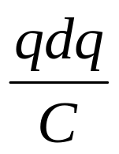
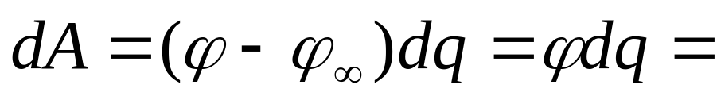
1. Электр зарядтарының энергиясы.
Электр заряды – бөлшектер мен денелердің сыртқы электромагниттік өріспен өзара әсерін, сондай-ақ олардың электрмагниттік өрістерінің өзара байланысын анықтайтын негізгі сипаттамалардың бірі.
Оңашаланған өткізгішке зарядын берейік. Онда оның айналасында электр өрісі пайда болады және өрістің потенциалы болады. Өткізгіштің зарядын шамаға арттыру үшін ол зарядты шексіздіктен өткізгіштің бетіне әкелу керек, оған қажетті

Slide 4
жұмыс жасау керек, егер деп есептесек. Бұл жұмыс өткізгіштің электр өрісінің күштеріне қарсы жұмыс жасайтын сыртқы күштердің көмегімен орындалады. заряды керісінше, өткізгіштің бетінен шексіздікке орын ауыстырса, электр өрісінің күштері сондай мөлшердегі жұмыс атқарады. Демек, зарядталған өткізгіштерде разрядталу жұмысын потенциалдық энергия болады. Өткізгіштің зарядын шамаға арттырғанда, оның потенциалды энергиясы шамаға өседі, ол сыртқы күштердің жасаған жұмысына тең:

Slide 5
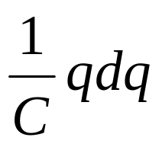
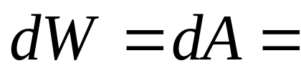
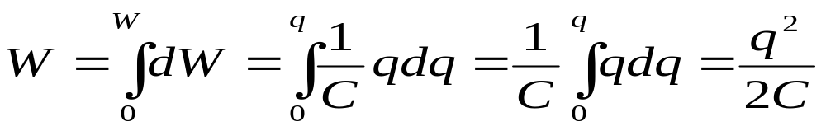
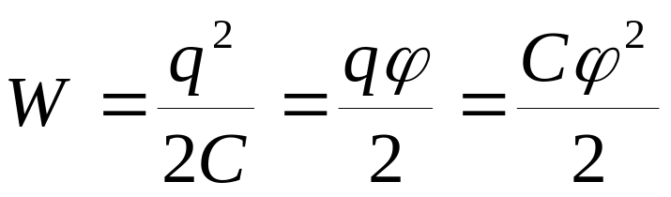
Зарядталған өткізгіштің ішінде өріс жоқ. Өткізгішті зарядтағанда, электр өрісі тек өткізгішті қоршаған ортада болады. Сондықтан, зарядталған өткізгіштің электр энергиясы өткізгішті қоршаған ортадағы электр өрісінде шоғырланған және онда белгілі бір көлемдік тығыздықпен таралған, электр өрісінің кернеулігі өткізгішке дейінгі қашықтыққа тәуелді.

Slide 6
2. Зарядталған конденсатордың энергиясы
Енді жазық конденсатордың астарлары арасындағы біртекті өрісті қарастырайық. Мұндай конденсатордың зарядталу процесінде шексіз аз заряд біртіндеп бір пластинадан екінші пластинаға өтеді. Соның нәтижесінде бір пластина оң, ал екіншісі теріс зарядталады деп есептеуге болады және олардың арасында біртіндеп өсетін потенциалдар айырымасы пайда болады. Оңашаланған өткізгіш үшін дәлелденген қорытындыны қайталап, зарядталған конденсатордың толық электрстатикалық энергиясы үшін өрнекті жазуға болады:

Slide 7
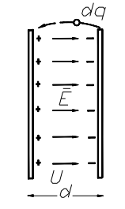
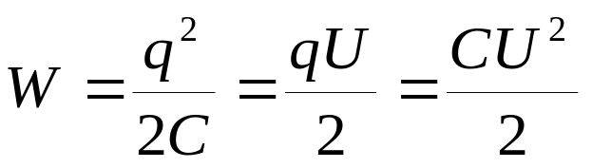
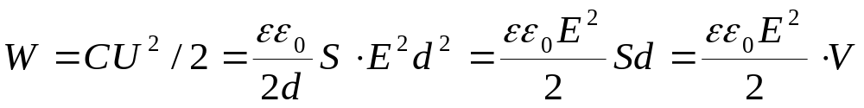
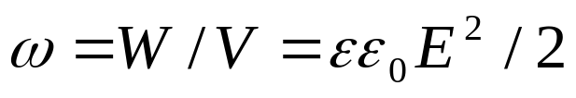
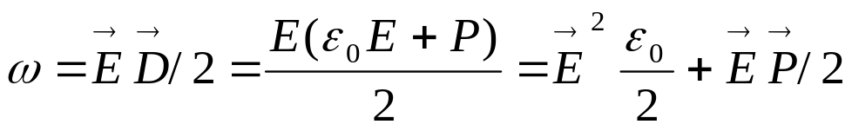
Мұндағы - конденсатордың ішіндегі электр өрісінің кернеулігі, ал – конденсатордың көлемі. Бірлік көлемдегі энергия немесе электр өрісінің энергиясының көлемдік тығыздығы:

Slide 8


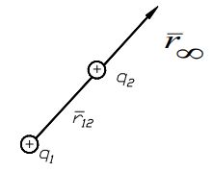


3. Өзара әсерлесуші зарядтардың энергиясы.
Механикадағы сияқты, электростатикадағы энергия ұғымы заряд жүйесінің күйін сипаттау үшін үлкен маңызға ие. Сыртқы күштердің жұмысы:

Slide 9
Үш нүктелік зарядтан тұратын жүйені қарастырайық. Бұл жағдайда үш заряд тепе-теңдікте тұратын, бірақ бұл тепе-теңдік орнықсыз болатын конфигурация мүмкін болады.
Мұндай тепе-теңдік мүмкін болады, егер:
зарядтардың таңбалары бірдей болмаса;
зарядтар бір түзудің бойында орналасса
зарядтардың шамасы белгілі бір қатынаста болса.
Зарядтардың конфигурацияларының әртүрлі өзгерістерін қарастыра отырып, олардың ішінде потенциялды энергияларының өзгерісі кейде оң, кейде теріс, кейде нөлге тең екендігіне көз жеткізуге болады. Сонымен, жекелеген зарядтар орнықты статикалық жүйе құра алмайды, олар электр зарядтарының динамикалық жүйесі бола алмайды.

Slide 10
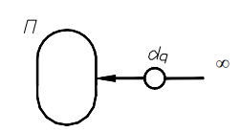
4. Зарядталған өткізгіштің энергиясы.
Өткізгіш иеленуі мүмкін потенциалдық энергияны анықтайық. Ол үшін жеке өткізгішке dq зарядын берейік. Бұл жағдайда жұмыс нөлге тең, себебі заряд потенциалы нөлге тең болатын шексіздіктен өткізгішке беріледі, оның потенциалы да нөлге тең.

Slide 11
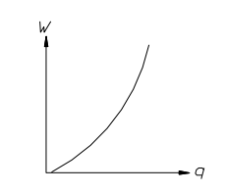
Өткізгіштің зарядының жоғарылауымен энергияның өсу қисығы денелердің өзара әрекеттесуінің потенциалдық энергиясына тән, сондықтан энергия потенциал деп аталады. Алынған формуланы зарядталған конденсатор жағдайында жалпылауға болады.

Slide 12

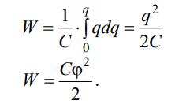
Энергияның сақталу заңына сәйкес сыртқы күштердің жұмысы өткізгіштің энергиясын өзгертуге бағытталған. Сыртқы күштердің жұмысы электр өрісінің жұмысына сандық жағынан тең, бірақ белгілері жағынан қарама-қарсы:

Slide 13
″Энергия қайда жинақталған, энергияны тасымалдаушы зарядтар ма, әлде өріс пе?″ - деген сұрақ енді орынды. Уақыт бойынша тұрақты тыныштықтағы зарядтың өрісін зерттейтін электрстатикалық өрісте оған жауап беру мүмкін емес. Тұрақты өріс және оны тудыратын зарядтар бір-бірінен (заряд пен өріс) оңашаланып өмір сүре алмайды. Бірақ, уақыт бойынша өзгеретін өріс өзін тудырған зарядқа тәуелсіз өмір сүре алады және электрмагниттік толқын түрінде таралады. Электромагниттік толқындар энергияны тасымалдайтынын тәжірибе көрсетеді. Осы айғақтар энергия тасымалдаушы өріс екенін мойындатады.

